Slide 1
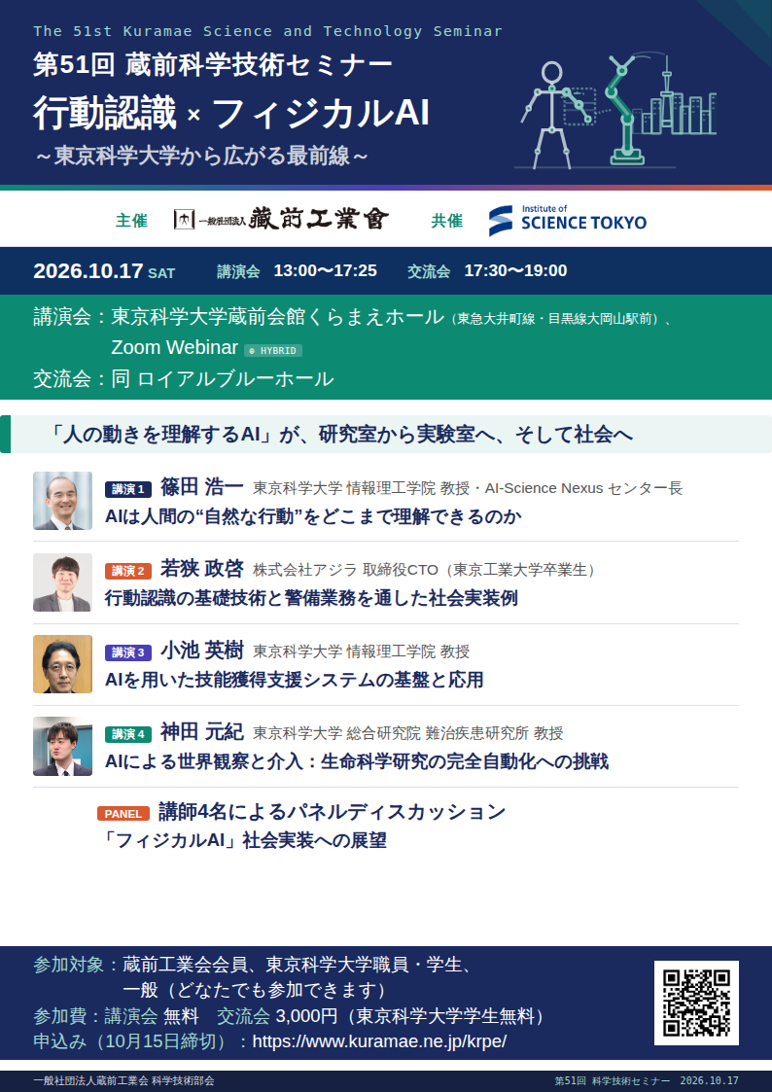

Slide 2
第51回 蔵前科学技術セミナー 講演概要
2026年10月17日（土） 東京科学大学 蔵前会館 くらまえホール
講演 1
AIは人間の"自然な行動"をどこまで理解できるのか
篠田 浩一 東京科学大学 情報理工学院 教授・AI-Science Nexus センター長
「歩き方だけで、その人が誰かわかる」「会話のしかたから、心の不調の兆候を見つける」「人間らしい動きをAIが学び、ロボットが自然に動く」——かつてはSFの世界だったこうした技術が、いま現実になりつつあります。
近年、大規模言語モデルや画像生成AIなどの急速な発展により、AIは人間の言葉だけでなく、表情、声、しぐさ、歩き方といった多様な行動情報を扱えるようになってきました。
これまでの行動認識研究では、実験参加者に特定の動作や感情表現をお願いして収録した、"演技されたデータ"を用いることが一般的でした。しかし、実際の人間の行動はもっと自然で、多様で、無意識なものです。私たちの研究室では、日常会話や自然な動作など、人間が普段見せる「自発的な行動」に注目し、それをAIで理解する研究を進めています。
本講演では、会話データを用いた精神状態の分析、歩き方による個人識別、人間らしい動作を生成するAI、多様な人間行動を理解する認識技術などの研究を紹介します。
講演 2
行動認識の基礎技術と警備業務を通した社会実装例
若狭 政啓 株式会社アジラ 取締役CTO（東京工業大学卒業生）
近年、深層学習の急速な発展により、映像から人物の行動を認識する技術である行動認識が実用段階に入りつつあります。
本講演では、姿勢推定・時系列モデリング・異常検知といった行動認識の基礎技術を概説したうえで、警備業務への社会実装事例を紹介します。
具体的には、カメラ映像をリアルタイム解析し、不審行動や転倒・滞留などの異常事象を自動検出するシステムの設計と運用上の知見を共有します。
加えて、近年急速に普及するVision Language Model（VLM）を活用した自然言語による映像理解の可能性と、次世代の警備AIへの応用展望についても展望します。
講演 3
AIを用いた技能獲得支援システムの基盤と応用
小池 英樹 東京科学大学 情報理工学院 教授
技能獲得支援は一部の専門家だけでなく一般の人々にとっても重要です。近年の深層学習技術の発達により、必ずしも計測精度の高くないセンサ情報を用いて高精度な姿勢推定をすることが可能となりました。また、大規模言語モデル（LLM）の発達は自然言語によるコーチングを生成することも可能となっています。
本講演では、私達の研究室で開発した、不完全なセンサ情報から人の姿勢や生体情報を高精度に推定する手法、熟練者と学習者の動作を潜在空間を用いて比較する手法、マルチモーダルLLMを用いたAIコーチなどについて紹介します。
講演 4
AIによる世界観察と介入：生命科学研究の完全自動化への挑戦
神田 元紀 東京科学大学 総合研究院 難治疾患研究所 教授，ロボット未来創造センター 副センター長
生命科学や化学分野における実験の自動化は、近年、機器やAI技術の発展により大きく進展してきました。しかし、研究者が構想した多様な実験を、人手を介さず連続的に実行できる無人実験体制は、いまだ十分には実現していません。その実現には、AIやロボットが実験環境の状態を観察し、状況を理解し、必要な介入を行いながら運用することが求められます。
私たちは、この実現を妨げる主な障壁は、計画や運用などの「ケア」と呼ぶ部分の自動化が未達である点にあると考えています。ケアには、準備、片付け、品質管理、トラブルシュートなど多岐にわたる要素が含まれます。そこで私たちは、「自己保守性（Self-maintainability, SeM）」という概念を提案しました。
本講演では、汎用ヒト型ロボットLabDroid まほろをはじめとする実験ロボットやAI科学者の現状を概説するとともに、AIによる世界観察と介入という観点から、生命科学研究の完全自動化に向けて必要となる考え方と技術開発について紹介します。
一般社団法人蔵前工業会 科学技術部会
第51回 科学技術セミナー 2026.10.17

